Slide 1
Quản lý dự án phần mềm
Bài 4:
Quản lý phạm vi dự án

Slide 2
Ôn lại bài cũ: Quy trình quản lý dự án
Khởi tạo
Theo dõi, điều chỉnh tiến độ, xử lý phát sinh, v.v.
ĐN dự án, XĐ yêu cầu, phân công TN, v.v.
Quản lý phạm vi dự án
Lập kế hoạch
Thiết lập phạm vi, XĐ đường tới mục tiêu, v.v.
Kết thúc tất cả các hoạt động của dự án
Kiểm soát
Thực hiện
Thực hiện các công việc theo kế hoạch
Kết thúc

Slide 3
Nội dung
Các khái niệm cơ bản
Xây dựng bảng phân rã công việc (WBS)
Ví dụ áp dụng

Slide 4
Mục tiêu bài học (1/2)
Khái niệm phạm vi dự án
Một số đặc thù của phạm vi/yêu cầu của dự án phần mềm
Lập kế hoạch quản lý phạm vi dự án
Tạo bảng phân rã công việc (WBS)
Thẩm định phạm vi dự án
Giám sát phạm vi dự án

Slide 5
Mục tiêu bài học (2/2)
Xây dựng bảng phân rã công việc (WBS)
Dựa trên WBS để kiểm tra và giám sát phạm vi dự án
Bảng phân rã công việc
TL yêu cầu, phạm vi, v.v.
Xây dựng WBS
Ước lượng, lập kế hoạch, v.v.
Tài liệu khác, v.v.
Notes:
Thêm slide số 5
Phạm vi dự án được biểu diễn bằng WBS

Slide 6
Nội dung
Các khái niệm cơ bản
Xây dựng bảng phân rã công việc (WBS)
Ví dụ áp dụng

Slide 7
Phạm vi dự án (project scope) là gì? (1/2)
Theo PMP: Công việc phải hoàn thành để bàn giao sản một sản phẩm với các đặc trưng và tính năng đã được định nghĩa
Theo Kathy Schwalbe¹: Phạm vi dự án là tất cả những việc cần làm để tạo ra sản phẩm của dự án và quy trình được sử dụng để tạo ra chúng.
Quản lý phạm vi dự án bao gồm các quy trình được sử dụng để định nghĩa và kiểm soát việc gì cần làm hay không cần làm trong dự án
¹ Information Technology Project Management | 7e

Slide 8
Phạm vi dự án (project scope) là gì? (2/2)
Phạm vi dự án được hiểu là
Toàn bộ các việc cần làm để tạo ra các sản phẩm của dự án
Cần định nghĩa rõ về danh sách các sản phẩm của dự án và điều kiện hoàn thành của chúng
Toàn bộ các quy trình và sản phẩm của các quy trình được triển khai trong quá trình làm dự án
Làm rõ yêu cầu của chức năng → yêu cầu của phần mềm
Việc thiết kế liên quan (kiến trúc, giao diện, …) → TL thiết kế
Phát triển → tạo ra chức năng, phần mềm
Kiểm thử → kiểm tra chất lượng
Viết tài liệu → hướng dẫn sử dụng
…

Slide 9

Các khái niệm cơ bản (1/3)
Yêu cầu (requirements): các điều kiện hay khả năng mà sản phẩm của dự án cần đáp ứng để thỏa mãn người dùng hoặc các tài liệu chính thức khác
SRS (software requirement specification): Tài liệu đặc tả yêu cầu
Đầu việc (task): Mỗi việc nhỏ có thể kiểm soát được
WBS (Work breakdown structure): Bảng (biểu đồ) phân rã công việc

Slide 10

Các khái niệm cơ bản (2/3)
Chức năng của hệ thống (function): Từng chức năng mang lại giá trị cho người dùng. Mỗi chức năng có thể gồm nhiều việc
Yêu cầu chức năng (functional requirements): Yêu cầu về chức năng mà hệ thống cần đáp ứng

Slide 11
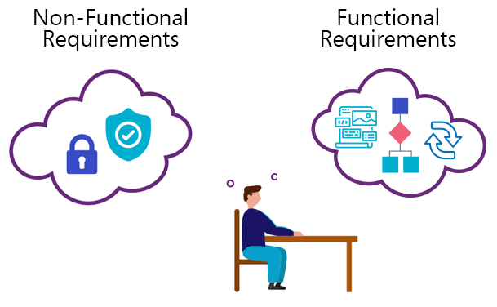
Các khái niệm cơ bản (3/3)
Yêu cầu phi chức năng (non-functional requirements): Các yêu cầu khác ngoài chức năng: tính dễ dùng, tính ổn định, hiệu năng tìm kiếm, v.v.
Các đối tượng bàn giao (deliverables): sản phẩm của quá trình làm dự án. Đây thường là phần mềm và các tài liệu đi kèm.

Slide 12

Phương pháp thu thập yêu cầu
Tổ chức phỏng vấn theo nhóm
Quan sát/lắng nghe quy trình nghiệp vụ hiện có
Làm bản mẫu, phân tích tài liệu yêu cầu
Đặt câu hỏi phù hợp để xác định biên của dự án
So sánh các dự án tương tự

Slide 13

Xác định yêu cầu (1/2)
Định nghĩa các việc cần làm trong dự án
Bản thông tin sơ bộ về dự án
Từ các bên liên quan chính của dự án
Sử dụng chuyên gia nghiệp vụ
Phân tích nghiệp vụ sản phẩm với nghiệp vụ thực tế
Sử dụng kinh nghiệp từ các dự án tương tự

Slide 14
Xác định yêu cầu (2/2)
Phân tích từ các khía cạnh khác của phần mềm: chức năng, tốc độ xử lý, bảo mật, tính thân thiện, v.v.
Sử dụng ma trận thu thập yêu cầu
Phân tích các phương án nghiệp vụ khác
Tiến hành các buổi thảo luận

Slide 15
Một số đặc thù của phạm vi/yêu cầu của dự án phần mềm
Sản phẩm bàn giao là phần mềm và vô hình
Các công việc có liên quan mật thiết đến nhau
Một phần thay đổi thì phần khác cũng bị ảnh hưởng
Các thành viên có kinh nghiệm, kỳ vọng, v.v. khác nhau
Hướng đến mục tiêu chung là khó
Dự án phần mềm có thể có sức ép về thời gian và lợi nhuận
Muốn có lợi nhuận thì chỉ có thể thuê nhân lực hạn chế
Muốn có chất lượng tốt thì phải thuê nhân lực có kỹ năng cao, nhiều kinh nghiệm
Dự án có thể tạo ra những thay đổi về cơ cấu tổ chức
Dự án pt phần mềm kế toán có thể làm một số người mất việc

Slide 16
Lập kế hoạch quản lý phạm vi dự án
Kế hoạch quản lý phạm vi dự án thường bao gồm:
Hướng dẫn viết các phát biểu chi tiết về phạm vi dự án
Hướng dẫn tạo WBS
Hướng dẫn quản lý và phê duyệt WBS
Hướng dẫn để có được sự chấp thuận cho các sản phẩm bàn giao của dự án
Hướng dẫn kiểm soát các yêu cầu thay đổi đến phạm vi dự án
Notes:
Đầu ra của việc này là hai kế hoạch: Kế hoạch quản lý phạm vi dự án và kế hoạch quản lý yêu cầu của dự án. Tùy độ lớn của dự án, kế hoạch này có thể tồn tại dưới dạng không chính thức, tổng quan hoặc dưới dạng viết, chi tiết.
Kế hoạch quản lý phạm vi dự án thường bao gồm các thông tin sau:

Slide 17
Nội dung
Các khái niệm cơ bản
Xây dựng bảng phân rã công việc (WBS)
Ví dụ áp dụng

Slide 18

Xác định phạm vi dự án
Xác định chi tiết những công việc được tiến hành trong dự án
Sử dụng đánh giá của chuyên gia
Sử dụng kinh nghiệm từ các dự án tương tự
Phân tích sản phẩm
Các tài liệu yêu cầu
Mô tả phạm vi sản phẩm
Các tiêu chí hoàn thành
Các sản phẩm bàn giao
Các biên, ràng buộc, và giả định của dự án

Slide 19
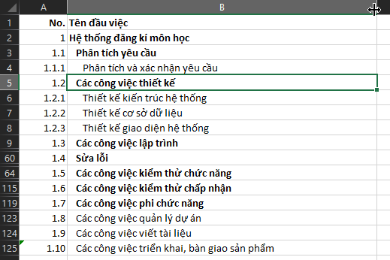
Ví dụ về bảng phân rã công việc
Xây dựng bảng phân rã công việc cho dự án xây dựng hệ thống phần mềm đăng kí môn học của trường ĐHQGHN
Hệ thống đăng kí môn học

Slide 20
Quy trình tạo bảng phân rã công việc

Slide 21

Xây dựng bảng phân rã công việc
Các phương pháp xây dựng WBS
Sử dụng tài liệu hướng dẫn của tổ chức
Phương pháp tương tự (tham khảo WBS của dự án tương tự)
Top-down
Bottom-up
Mind-mapping

Slide 22
Sử dụng tài liệu hướng dẫn của tổ chức
Nếu có tài liệu hướng dẫn → cần tuân thủ
Một số hình thức hướng dẫn
Từ điển WBS mẫu
Mô tả mức độ chi tiết của đầu việc
Cấu trúc, thành phần của WBS
Các bản mẫu WBS cho việc đấu thầu
Các hướng dẫn của các tổ chức uy tín như PMI¹
¹Project Management Institute

Slide 23
Phương pháp tương tự
Sử dụng WBS của các dự án tương tự để tham khảo
Nhanh, tốn ít công sức
Là cơ sở để thảo luận, xây dựng WBS cho dự án mới
Đem lại sự nhất quán giữa các dự án khác nhau
Cần đảm bảo là đã hiểu rõ WBS của dự án trước
Cần rà soát cẩn thận sự phù hợp của WBS của dự án trước cho dự án hiện tại

Slide 24
Phương pháp top-down
Bước 1: Viết ra mục tiêu của dự án
Bước 2: Tạo danh sách sản phẩm bàn giao, phân rã mức thấp hơn
Bước 3: Liệt kê các việc cần làm để hoàn thành mỗi sản phẩm bàn giao
Bước 4: Đánh mã duy nhất cho mỗi sản phẩm, mỗi việc cần làm
Bước 5: Rà soát lại WBS
Mục tiêu dự án
Xác định kết quả bàn giao
Sản phẩm bàn giao
Xác định các việc cần làm
Danh sách công việc

Slide 25
Phương pháp bottom-up
Nhóm dự án liệt kê càng nhiều đầu việc liên quan đến dự án càng tốt
Nhóm các đầu việc liên quan lại thành các nhóm và tạo thành các cấp cao hơn
…
Gom thành sản phẩm cuối cùng của dự án
Trình bày WBS
Mục tiêu dự án
Sản phẩm cuối cùng
Sản phẩm bàn giao
Gom nhóm các công việc
Danh sách công việc

Slide 26
Phương pháp mind-mapping
Liệt kê các công việc dưới dạng không tuyến tính
Tăng sự sáng tạo của các thành viên
Tăng sự tham gia của các thành viên
Các đầu việc liên quan đến nhau được nối với nhau
Quản lý các đợt đăng kí
…
…
Quản lý chương trình ĐT
Tìm kiếm
Hệ thống đăng kí môn học của ĐHQGHN
Thêm
Sửa
…
Quản lý thời khóa biểu
Xóa

Slide 27
Trình bày WBS (1/3)
Trình bày theo sản phẩm
Hệ thống đăng kí môn học của ĐHQGHN
…
Quản lý chương trình ĐT
Quản lý các đợt đăng kí
Quản lý thời khóa biểu
Báo cáo
Tìm kiếm
Thêm
Sửa
Xóa

Slide 28
Trình bày WBS (2/3)
Trình bày theo trình tự công việc (các mốc của dự án)
Phát triển hệ thống đăng kí môn học của ĐHQGHN
Phân tích yêu cầu
Thiết kế
Cài đặt
Kiểm thử đơn vị
…
Triển khai
Quản lý người dùng
Quản lý phân quyền
…
Quản lý các đợt đăng kí

Slide 29
Trình bày WBS (3/3)
Trình bày theo trách nhiệm
Hệ thống đăng kí môn học của ĐHQGHN
NV PT nghiệp vụ
Người thiết kế
Người phát triển
Người kiểm thử
Người viết tài liệu
Quản lý dự án
Quản lý người dùng
Quản lý thời khóa biểu
…
Quản lý các đợt đăng kí

Slide 30

Hoàn thiện WBS
Trình bày: Trên giấy, trang tính, phần mềm QLDA, v.v.
Đạt được sự đồng thuận
Lấy xác nhận của những người liên quan
Sau khi tự rà soát, PM gửi tới những người liên quan để lấy góp ý và chỉnh sửa nếu cần
Lấy xác nhận đồng ý
Một số tiêu chí cho WBS tốt
Mọi nhánh của WBS được chi tiết tới mức thấp nhất
Mọi đầu việc đều có mã duy nhất
Mỗi sản phẩm được thể hiện bằng một danh từ
Mỗi đầu việc được thể hiện bằng một động từ và bổ ngữ
Có được sự đồng thuận của toàn bộ những người liên quan

Slide 31

Một số lưu ý
Đối với mỗi đầu việc
Phân tách mục tiêu dự án thành các sản phẩm
Chia các sản phẩm dự án thành các đầu việc nhỏ hơn
Mỗi đầu việc cần đủ nhỏ để có thể ước lượng và quản lý
Mỗi đầu việc không lớn hơn 2 ngày
Các đầu việc lớn hơn 2 ngày cần chia nhỏ thành các việc nhỏ hơn 2 ngày
Mỗi đầu việc này cần có mục tiêu cụ thể, rõ ràng
Đối với mô tả của đầu việc
Cần có kết quả bàn giao cụ thể
Gán trách nhiệm cho một cá nhân cụ thể
Có thời gian bắt đầu và kết thúc
Nội dung rõ ràng, dễ hiểu

Slide 32
Kiểm tra phạm vi dự án
Phát biểu phạm vi của một dự án là rất khó
Hạn chế sự thay đổi phạm vi còn khó hơn
Phạm vi dự án có xu hướng lớn dần trong suốt dự án
Phạm vi dự án
Danh sách điều khoản chấp nhận chính thức của các sản phẩm bàn giao
Các tài liệu dự án về các sản phẩm và phương pháp kiểm tra một sản phẩm có được hoàn thành đúng đắn và hài lòng hay không
➔ Cần làm việc chặt chẽ với người dùng cuối về phạm vi trong suốt dự án
1. Kế hoạch quản lý phạm vi
2. Các mốc phạm vi
3. Tài liệu yêu cầu
4. Ma trận theo dõi yêu cầu
5. Các sản phẩm bàn giao đã kt
6. Dữ liệu dự án
Kiểm tra phạm vi dự án
1. DS các sản phẩm bàn giao được chấp nhận
2. Các yêu cầu thay đổi
3. Dữ liệu dự án
4. Các tài liệu dự án

Slide 33
Kiểm soát phạm vi dự án
Thay đổi là sự sai khác giữa công việc thực tế và kế hoạch dự án
Thay đổi là không thể tránh khỏi
Kiểm soát phạm vi dự án
Kiểm soát sự thay đổi để giữ mục tiêu dự án và chiến lược nghiệp vụ của sản phẩm
Tác động lên các yếu tố làm thay đổi phạm vi của dự án
Các thay đổi cần được kiểm soát bằng thủ tục quản lý thay đổi
Các bên liên quan cần được khuyến khích các thay đổi tích cực lên dự án, loại trừ các thay đổi không cần thiết
1. Kế hoạch quản lý phạm vi
2. Tài liệu yêu cầu
3. Ma trận theo dõi yêu cầu
4. Dữ liệu dự án
5. Số liệu quy trình của tổ chức
Kiểm soát phạm vi dự án
1. Dữ liệu dự án
2. Các yêu cầu thay đổi
3. Các cập nhật kế hoạch QLDA, tài liệu dự án, tài liệu của tổ chức

Slide 34
Cải thiện thông tin từ người dùng
Lựa chọn dự án hợp lý trong các dự án của tổ chức
Nhà bảo trợ phải có người từ phía người dùng
Yêu cầu sự tham gia của người dùng vào đội dự án
Tiến hành các cuộc họp thường xuyên và đều cần có chương trình làm việc cụ thể. Yêu cầu người dùng ký các sản phẩm bàn giao.
Bàn giao thường xuyên cho bên bảo trợ/người dùng
Không hứa bàn giao những gì không thể
Sắp xếp người dùng ngồi làm việc với đội dự án

Slide 35
Hạn chế yêu cầu không hoàn thiện và sự thay đổi
Định nghĩa và tuân thủ quy trình quản lý yêu cầu
Áp dụng các phương pháp bản mẫu, mô hình hóa các ca sử dụng, v.v. để hiểu rõ yêu cầu của người dùng
Viết ra các yêu cầu, cập nhật thường xuyên, tăng khả năng sử dụng trong dự án
Tạo cơ sở dữ liệu quản lý yêu cầu, các thay đổi
Kiểm thử đầy đủ sản phẩm trong suốt dự án để đảm bảo chúng hoạt động như mong muốn
Tạo quy trình rà soát, quản lý các yêu cầu thay đổi
Nhấn mạnh ngày hoàn thành dự án
Phân bổ nguồn lực hợp lý để xử lý các yêu cầu thay đổi

Slide 36
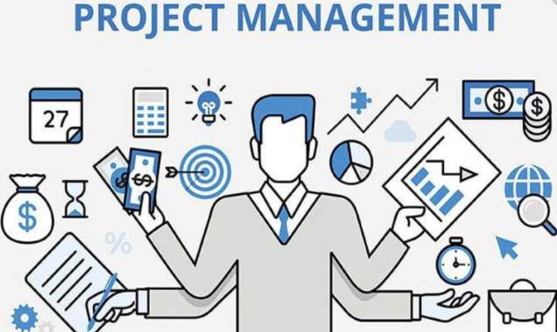
Dùng phần mềm hỗ trợ quản lý phạm vi dự án
PM soạn thảo văn bản tạo các tài liệu phạm vi
PM bảng tính giúp tính toán tài chính, dựng biểu đồ
PM thư điện tử gửi các email chứa thông tin dự án
PM QLDA giúp tạo, quản lý WBS, Gantt chart, v.v.
PM chuyên dụng giúp quản lý phạm vi dự án

Slide 37
Nội dung
Các khái niệm cơ bản
Xây dựng bảng phân rã công việc (WBS)
Ví dụ áp dụng

Slide 38

Thực hành xây dựng WBS
Xây dựng WBS cho hệ thống đăng kí môn học của trường ĐHQGHN.
Sử dụng phương pháp top – down để tạo lập WBS
Phân tích yêu cầu
Liệt kê các chức năng
Liệt kê các đầu việc
Trình bày WBS
Đánh mã cho các đầu việc
Rà soát lại WBS

Slide 39
Bài tập về nhà
Mỗi em xây dựng WBS cho đề tài của mình

